Slide 1
DESARROLLO DE UN SISTEMA WEB PARA EL CONTROL DE INVENTARIO Y VENTAS DE LA EMPRESA ‘SIGFAEC’
Amoguimba Jessica Gómez Samanta Ibujés Gabriel Pisuña David Quishpe Andrea

Slide 2
Planteamiento del problema
En la actualidad, “FAJAS ECUADOR” (SIGFAEC) maneja el control de inventarios de la producción y venta de sus productos de manera manual, generando dificultades como pérdida de información de clientes además de retrasos al momento de generar reportes de productos en stock y de ventas realizadas mensualmente, ya que los procesos son realizados en documentos físicos o con herramientas ofimáticas, donde por la alta demanda de producción se genera demoras en la información.

Slide 3
Objetivo General y Objetivos Específicos
Objetivo General
Desarrollar e implementar un sistema Web para el control de inventario y ventas de la empresa “SIGFAEC”.
Objetivos Específico
OBJ 1: Determinar los requerimientos del sistema web.
OBJ 2: Diseñar la base de datos e interfaces del sistema web.
OBJ 3: Definir la arquitectura tecnológica del sistema web.
OBJ 4: Implementar el sistema web.
OBJ 5: Probar el funcionamiento del sistema web.

Slide 4
Metodología Utilizada
El desarrollo de la aplicación de escritorio se implementará bajo la metodología SCRUM, por ser una metodología para la gestión del desarrollo de software de forma ágil y eficiente, conjuntamente con una serie de roles y fases que se deben seguir garantizando la calidad del proceso y producto del proyecto [2].

Slide 5
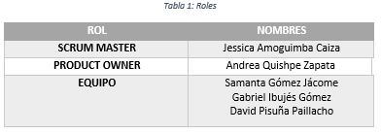
Roles
En la Tabla 1 se detalla la asignación de roles a las personas que integran el grupo de trabajo de desarrollo del proyecto.

Slide 6
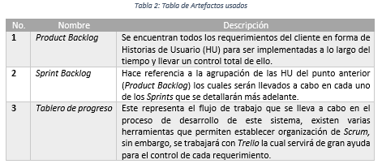
Artefactos
Se utilizará el método Scrum por lo que los artefactos que se usarán se encuentran en Tabla 2 la cual se detalla a continuación.

Slide 7
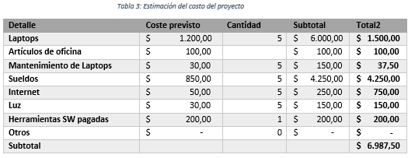
Estimación de costos del proyecto
En la Tabla 3 se lista los costos más relevantes para el desarrollo del proyecto. En los cuales se toma en cuenta con laptops que para el cálculo del costo se tomará solo el 25% del total ya que estas servirán para posteriores proyectos los cuales se irán desarrollando en los mismos equipos. También en el mantenimiento esta tomado el 25% del total.

Slide 8
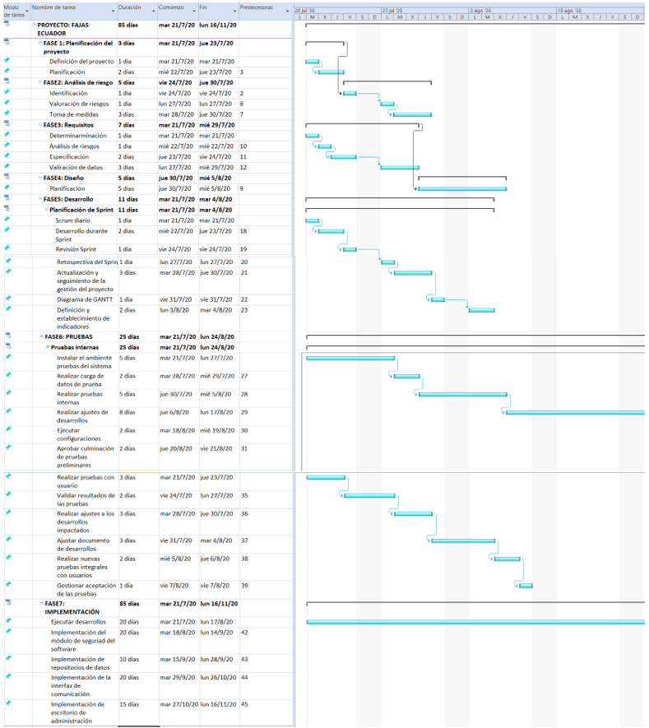
Cronograma

Slide 9
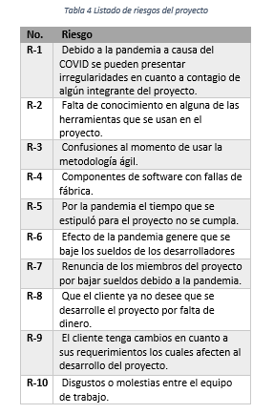
Riesgos que se tomaron en cuenta para el desarrollo del sistema.
A continuación, se presentan las Tabla 4, Tabla 5 y Tabla 6 que contienen la gestión de riesgos y su plan de contingencia respectivos.
Lista de riesgos potenciales

Slide 10
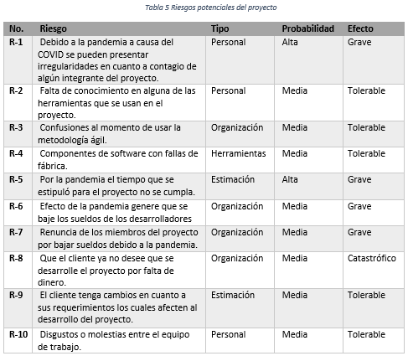
Riesgos que se tomaron en cuenta para el desarrollo del sistema.
Tabla de riesgos prioritarios con su descripción.

Slide 11
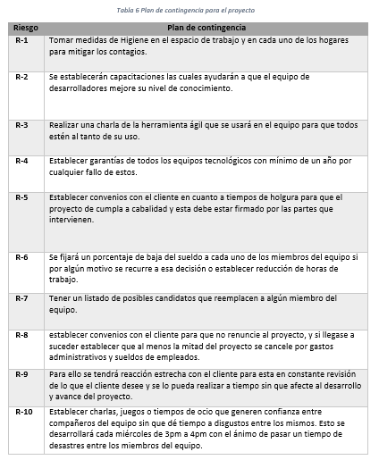
Riesgos que se tomaron en cuenta para el desarrollo del sistema.
Planes de contingencia de riesgos prioritarios

Slide 12
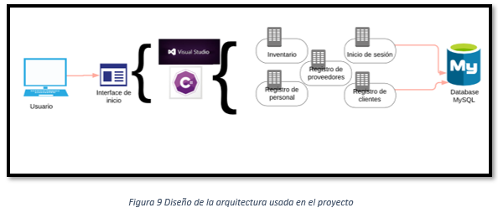
Diseño de la arquitectura
Se usa una arquitectura de modelo cliente servidor de acuerdo con los requerimientos que el usuario proporciono anteriormente. Y que en Figura 9 se encuentra de forma gráfica el diseño de la arquitectura usada.

Slide 13
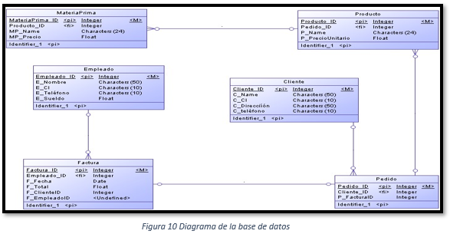
Diseño de la base de datos

Slide 14
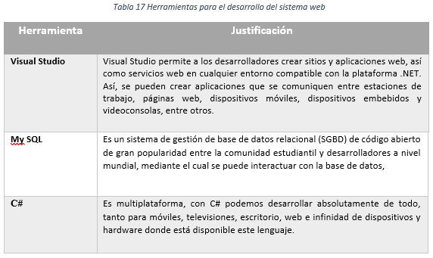
Herramientas de desarrollo
La siguiente Tabla 17 se presenta las herramientas que se usaran para el desarrollo de la aplicación de escritorio para SIGFAEC.

Slide 15
Pruebas
Se realizarán pruebas de carga, la cual se refiere a la capacidad máxima que tiene un servidor para atender un conjunto de usuario de forma simultánea. Además, se efectuarán pruebas de funcionalidad en las cuales se medirá el rendimiento fiabilidad y usabilidad del software. Finalmente se realizarán pruebas unitarias las cuales tienen como objetivo comprobar la funcionalidad del software mediante el aislamiento de una parte de código; estas pruebas validad el comportamiento de un objeto y la lógica.

Slide 16
Prueba de carga
Las pruebas consisten en simular la carga de trabajo o superior a la que está destinada a tener. Existen distintos simuladores de pruebas de carga, los cuales ofrecen datos importantes como:
Tiempo de acceso de los usuarios a los datos.
Volumen de datos y ancho de banda utilizado.
Archivos solicitados y tiempos usados en transferencia de datos.
Tiempo de espera de los usuarios tras hacer un clic.
Tiempo de respuesta a clics de usuarios.
Niveles de error existentes tras clics de usuarios.
Descripción de las pruebas (Detallar herramientas, usuarios y resultados obtenidos)

Slide 17
Pruebas de funcionalidad
Estas pruebas verifican el procesamiento, recuperación e implementación adecuada de las reglas del negocio. Su enfoque está en los requisitos funcionales [4].
Una de las técnicas para esta prueba es la de la caja negra, la cual se ejecuta en cada caso de uso, para verificar:
- Que se aplique apropiadamente cada regla de negocio.
- Que los resultados esperados ocurran cuando se usen datos válidos.
- Que sean desplegados los mensajes apropiados de error y precaución cuando se usan datos inválidos.

Slide 18
Pruebas unitarias
Este tipo de pruebas deben estar estructuradas siguiendo las tres A’s del Unit Testing [5].
Arrange (organizar): definir requisitos que debe cumplir el código
Act (actuar): ejecutar el test que dará lugar a los resultados que se debe analizar.
Assert (afirmar): comprobar si los resultados obtenidos son los que se esperaban. Si es así, se valida y se sigue adelante. Si no, se corrige el error hasta que desaparezca.

Slide 19
CONCLUSIONES
Se comprueba que el sistema de escritorio mejoró el proceso de gestión de inventario en la empresa Fajas Ecuador.
Se comprueba que tras la implementación el sistema de escritorio se mejoró su nivel en la gestión de la producción y administración.
Se comprueba que la implementación del sistema redujo el tiempo empleado para realizar el inventario de productos.
Se comprueba que mediante el aplicativo web se puede obtener mejor seguimiento y monitoreo de las operaciones realizadas.

Slide 20
RECOMENDACIONES
Se sugiere, continuar con el desarrollo del aplicativo web para todos los procesos del área Comercial y Producción ya que se pueden realizar muchas mejoras en la integración de dichas áreas.
Se sugiere, la creación del equipo de desarrollo de software para realizar las mejoras al aplicativo, manteniendo la metodología Scrum en miras de ejecutar futuros proyectos de mejora continua.
Se recomienda implementar el sistema de escritorio web como herramienta base para la gestión de requerimientos con los clientes tanto internos y externos de la empresa con el fin de mejorar los procesos de gestión de información.

